Slide 1
공학 프로젝트 기획
번역기 성능 향상
자모 단위 변환 & 높임말, 낮춤말 변환
허재무, 김준태, 김주환, 김정희 2021.11.16(금)
Notes:
안녕하십니까 저희는 번역기 성능 향상을 주제로 공프기를 진행 중인 허재무, 김준태, 김주환, 김정희입니다. 번역기 성능 향상을 위해 자모 단위 번역과 높임말, 낮춤말 변환을 계획하고 있습니다.

Slide 2
Optimizer 변경
Notes:
그럼 jamo단위 변환부터 설명드리도록 하겠습니다.

Slide 3
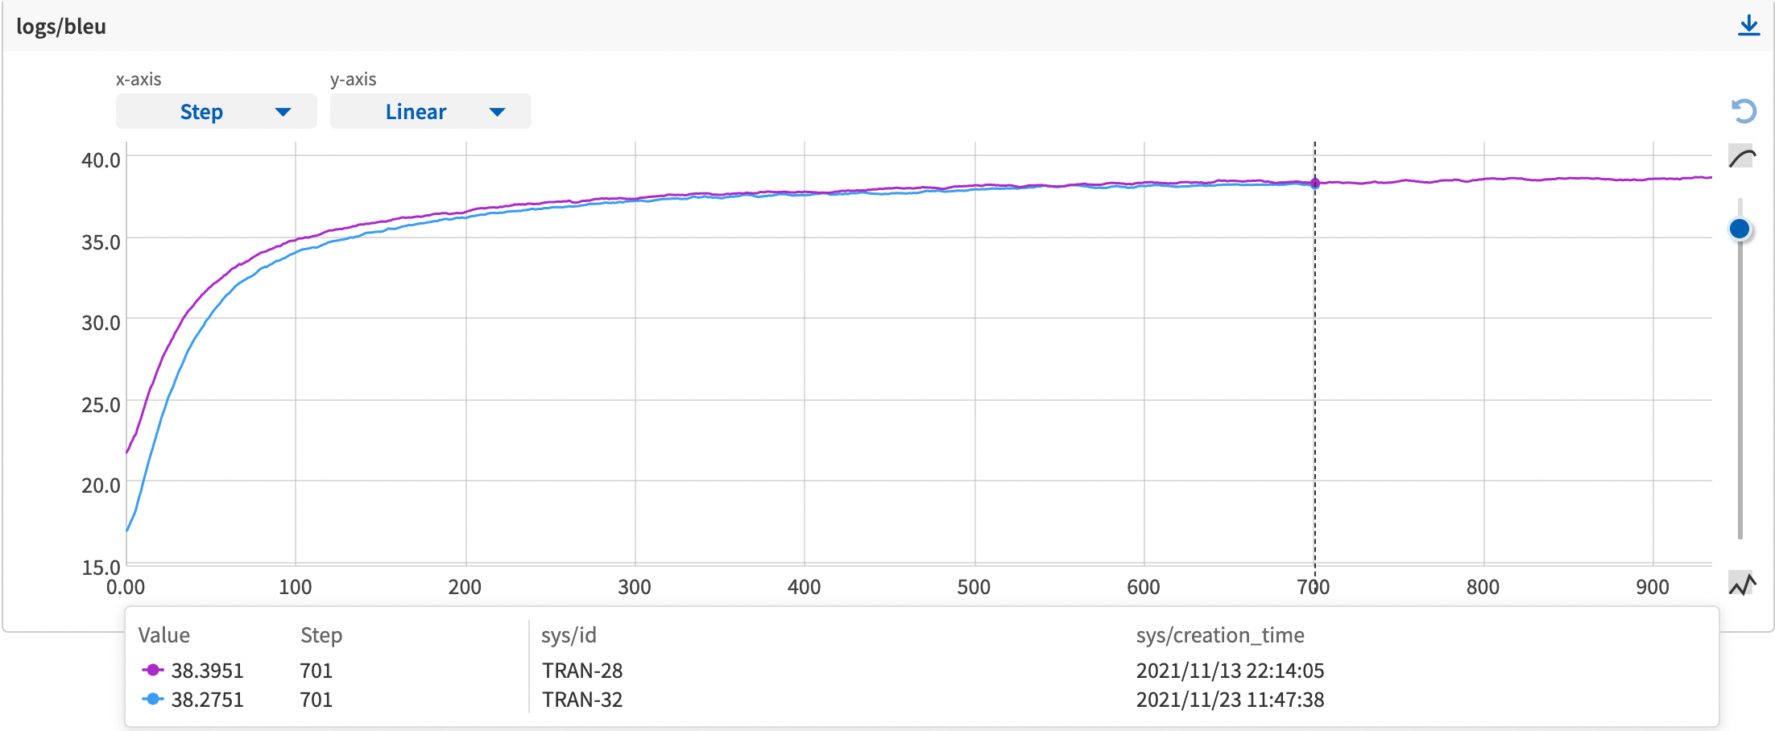
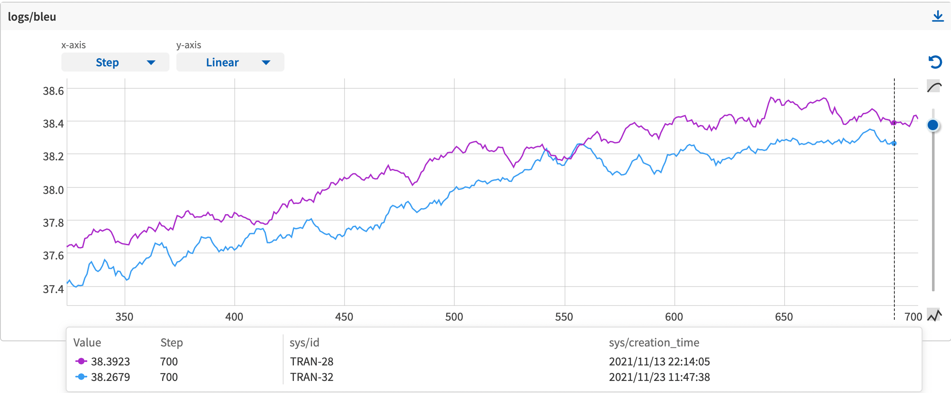
Optimizer 변경
-optimizer(DiffGrad)
보라 - Adam
파랑 - DiffGrad
Adam이 성능이 더 좋은 것으로 보이나 조금 더 관찰할 필요가 있다고 생각이 됩니다.

Slide 4
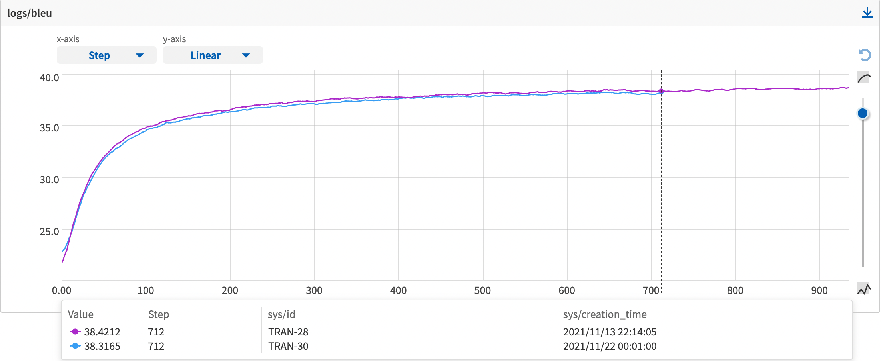
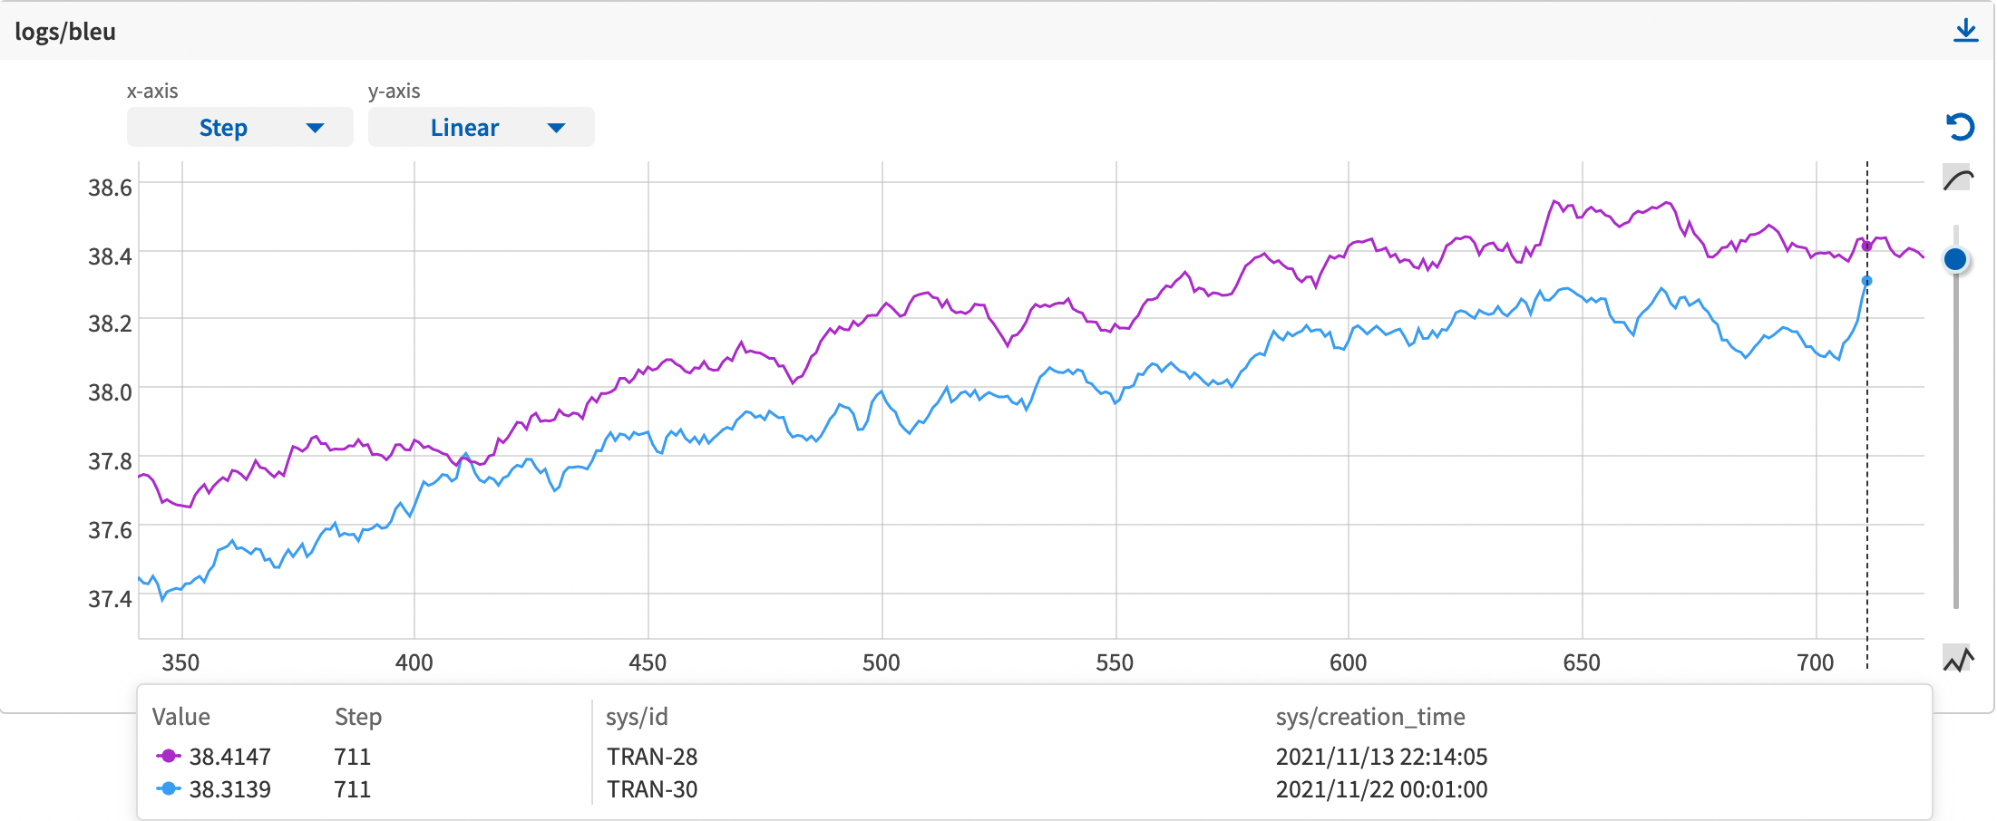
Optimizer 변경
-optimizer(AdamP)
보라 - Adam
파랑 - AdamP
Adam이 성능이 더 좋은 것으로 보이나 조금 더 관찰할 필요가 있다고 생각이 됩니다.

Slide 5
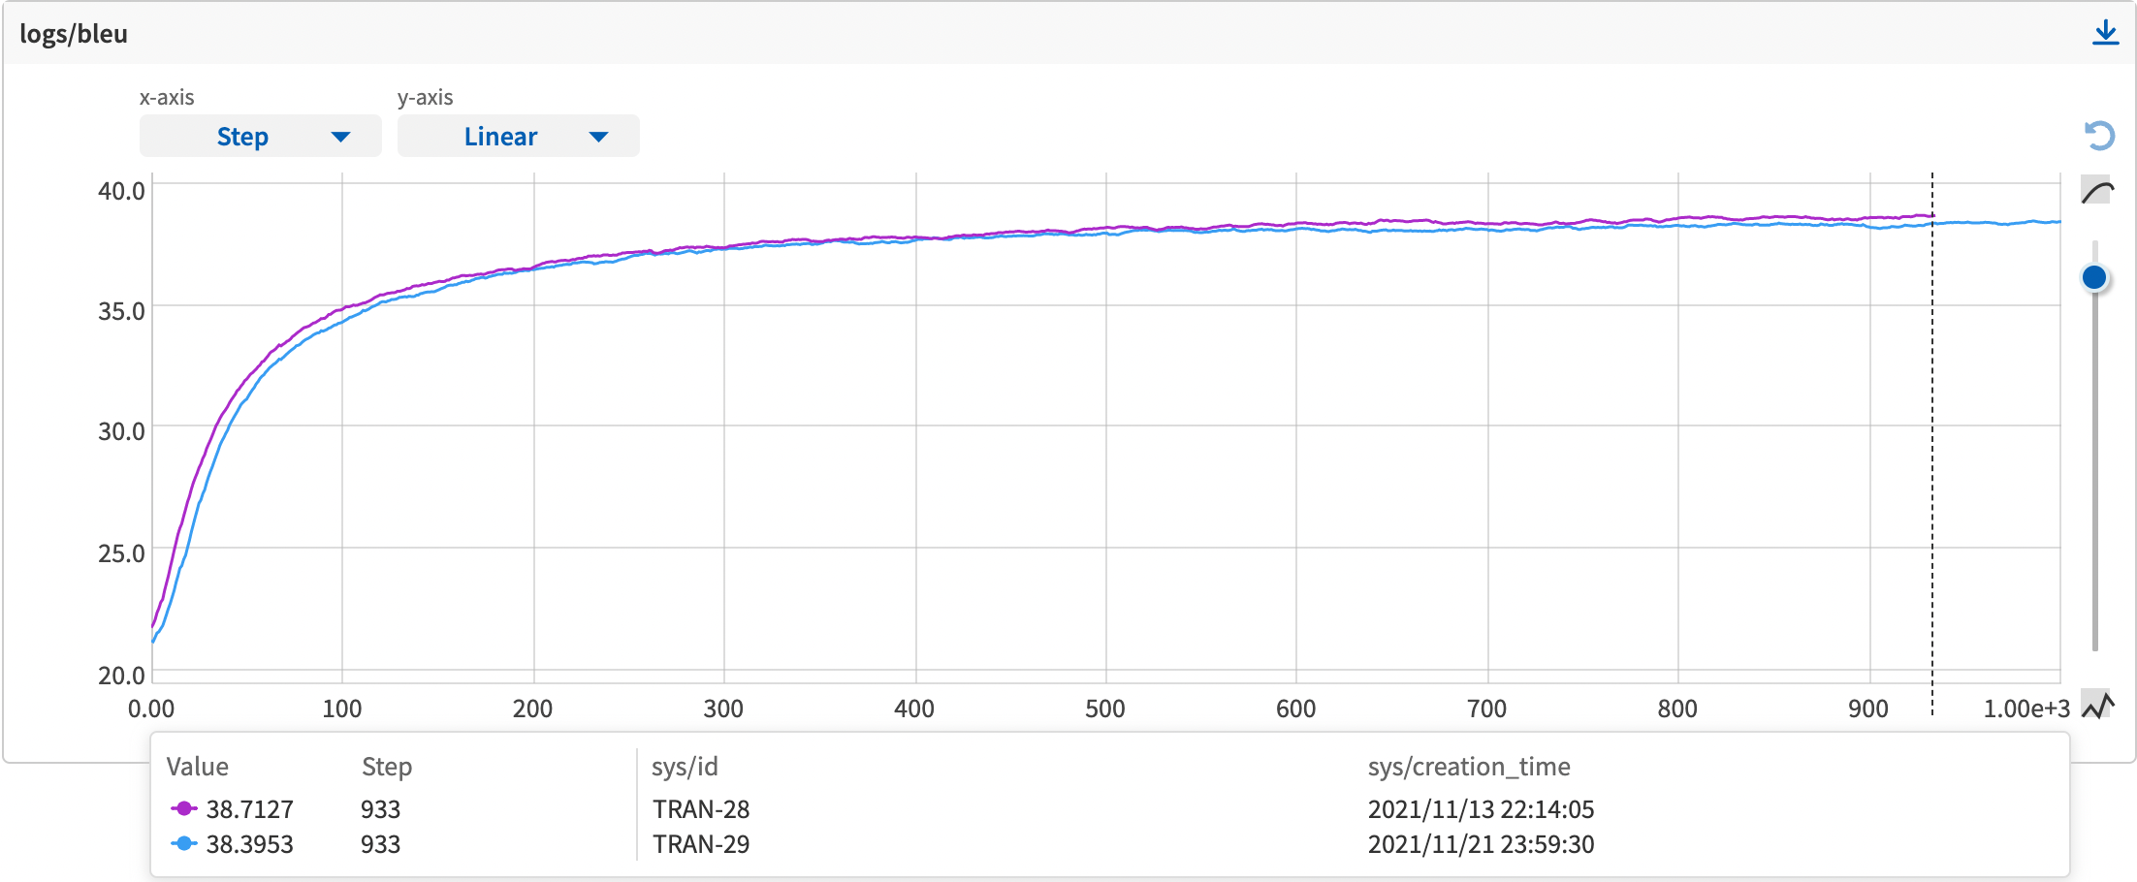
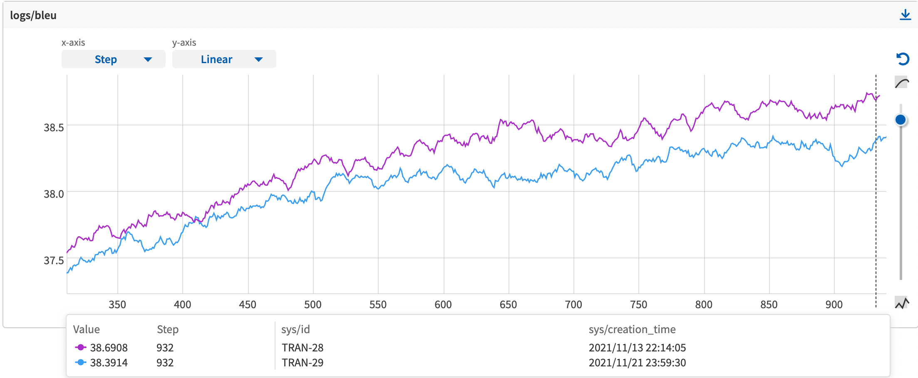
Optimizer 변경
-optimizer(AdaBelief)
보라 - Adam
파랑 - AdaBelief
Adam이 성능이 더 좋은 것으로 보이며 종료하였습니다.
파랑 - SGDW 보라 - Adam

Slide 6
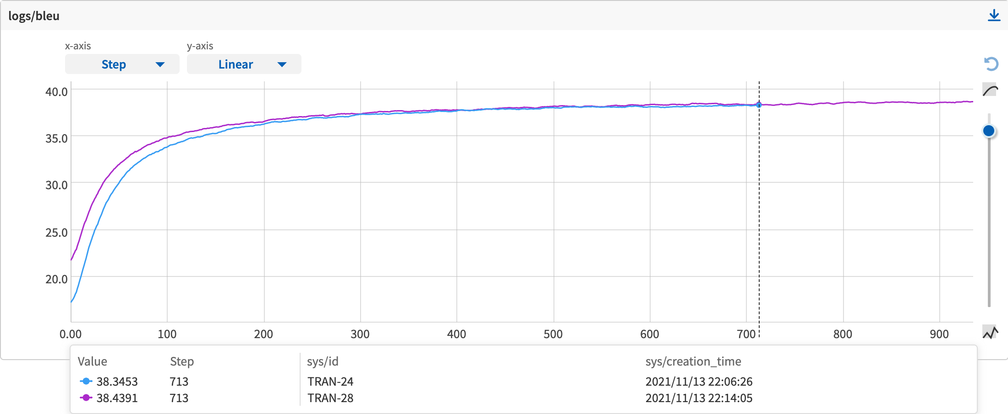
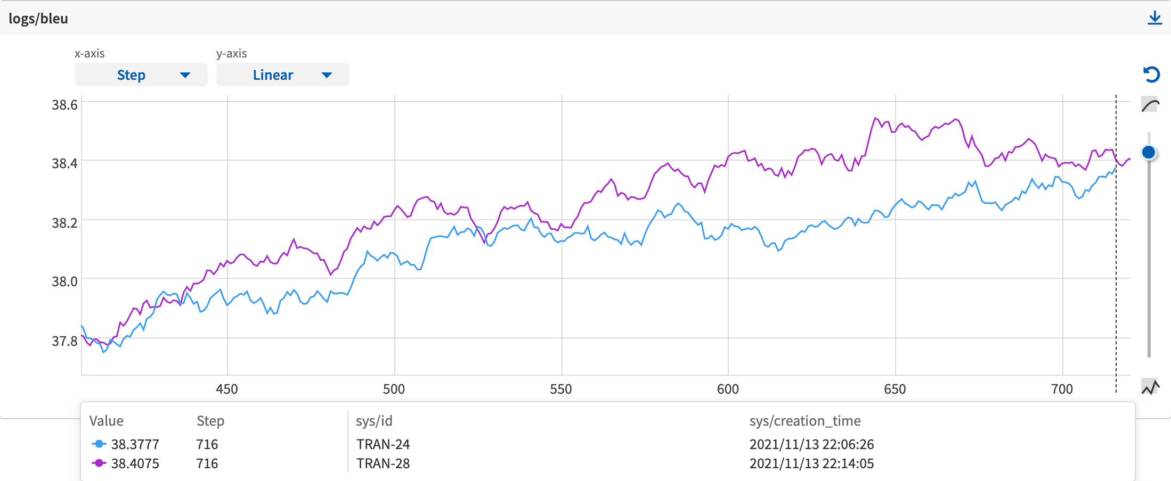
Optimizer 변경
-optimizer(Angulargrad)
보라 - Adam
파랑 - Angulargrad
성능 상으로는 비슷한 것으로 보이나 Adam은 8일만에 해당 bleu score가 나온 반면 Angulargrad는 16일 만에 Adam과 비슷한 bleu score에 도달하는 것을 볼 수 있습니다.
고로 Adam을 사용하는 것이 더 좋다고 판단이 됩니다.
파랑 - SGDW 보라 - Adam

Slide 7
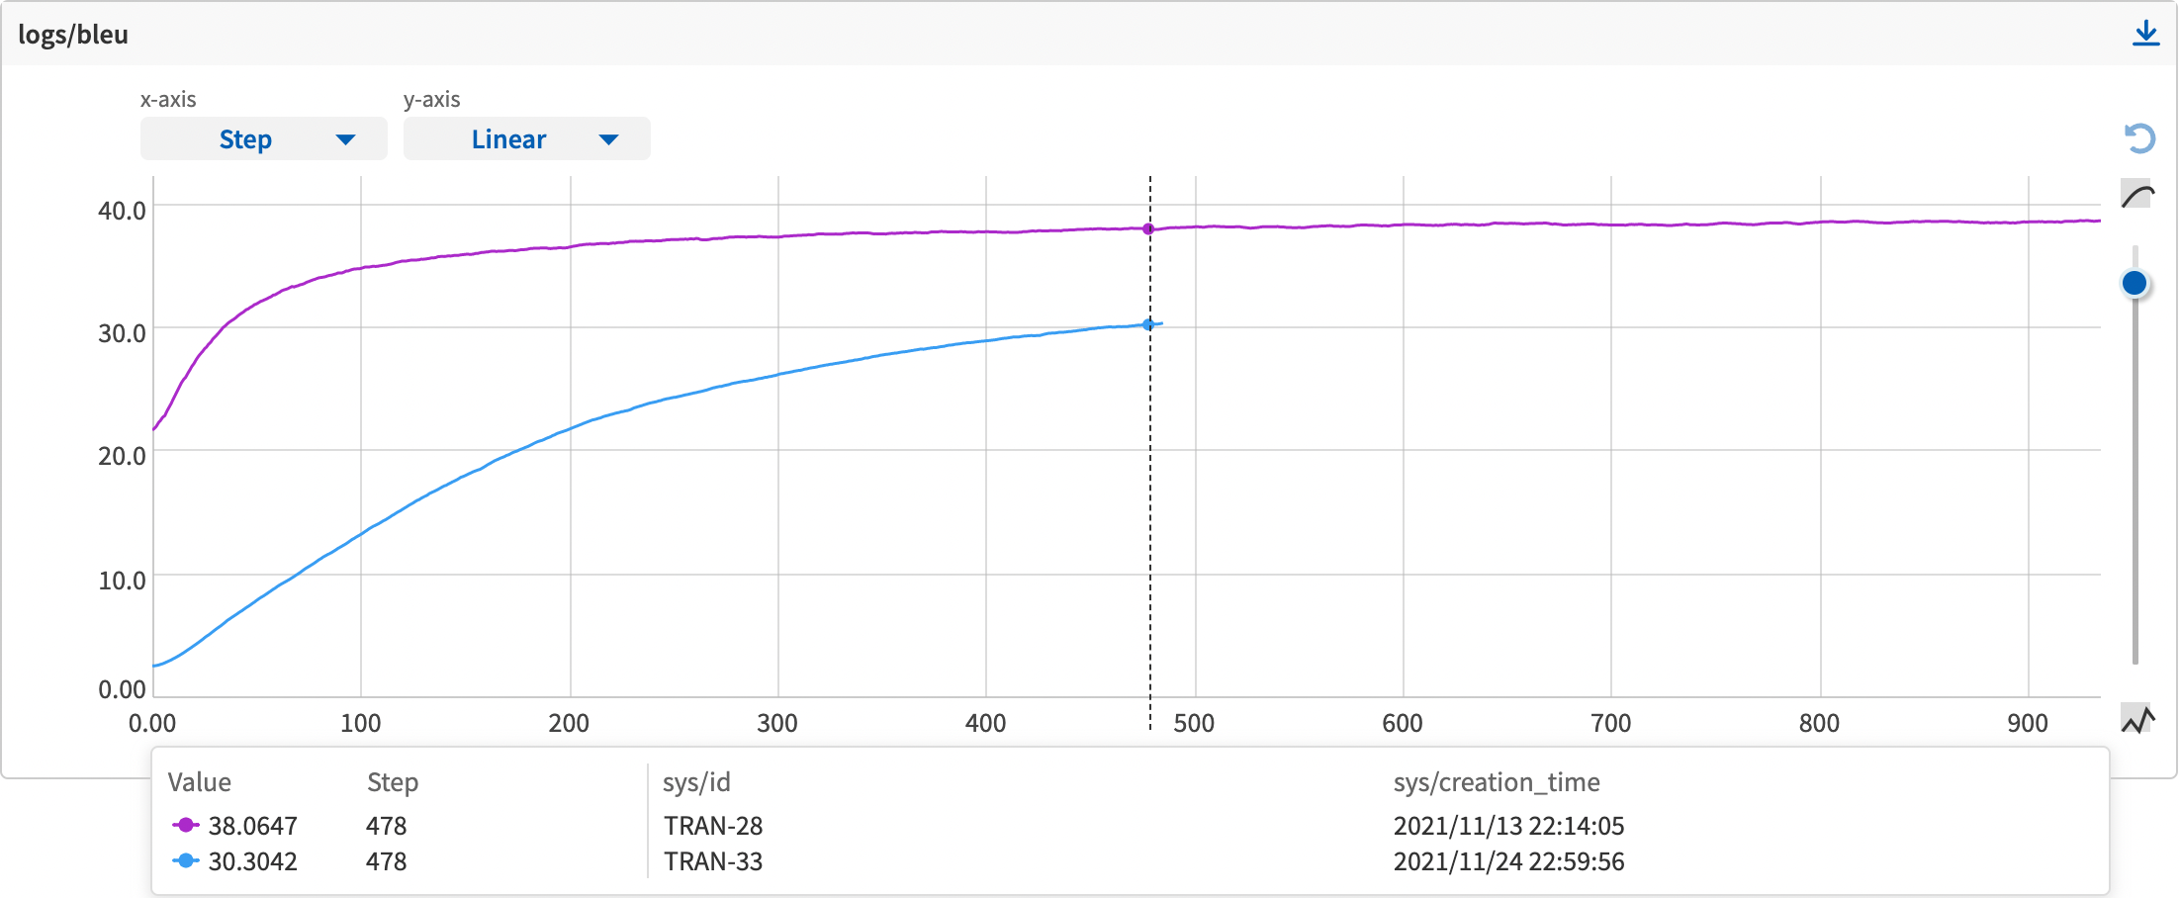
Optimizer 변경
-optimizer(Lamb)
보라 – Adam 파랑 - Lamb
Adam이 성능이 더 좋은 것으로 보이며 종료하였습니다.

